Slide 1

Notes:
NÃO SOBRESCREVER ESTE SLIDE. FAVOR, REPLICÁ-LO!

Slide 2


Formação em Data Analytics
Unidade 2 – Módulo 1
Professor: MSc. Alex Souza
Notes:
NÃO SOBRESCREVER ESTE SLIDE. FAVOR, REPLICÁ-LO!

Slide 3
Sobre o curso (Unidades)
Unidade 01 – Banco de Dados
Unidade 02 – ETL
Unidade 03 – Python para Análise de Dados
Unidade 04 – Power BI Desktop

Slide 4
Sobre o curso (Unidades e Módulos)
Unidade 02 – Extração, Transformação e Carga - ETL | 1 – Processo de Descoberta de Conhecimento
 | 2 – Business Intelligence
 | 3 – Extração, Transformação e Carga de Dados
 | 4 – Pipeline de Dados

Slide 5
Sobre o curso (Unidades e Módulos)
Unidade 03 – Python para Análise de Dados | 1 – Iniciando com Python
 | 2 – Manipulação de Dados com Python
 | 3 – Pandas para Análise de Dados
 | 4 – Gráficos com Python

Slide 6
Sobre o curso (Unidades e Módulos)
Unidade 04 – Power BI Desktop | 1 – Conhecendo o Power BI
 | 2 – Modelagem, Relacionamentos e DAX
 | 3 – Visualização de Dados

Slide 7


A Odisseia da Empresa Z em busca de Análises Otimizadas

Slide 8


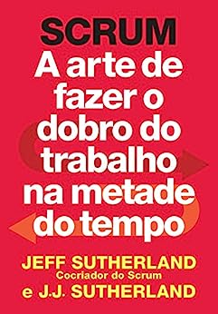
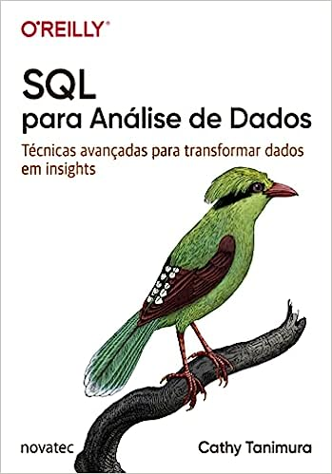
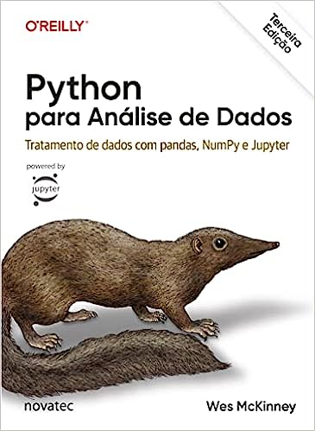
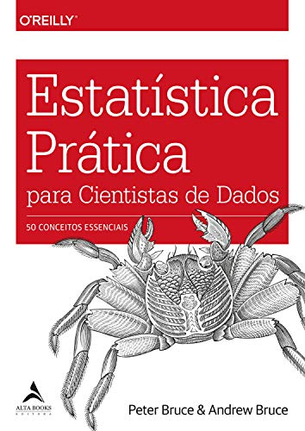




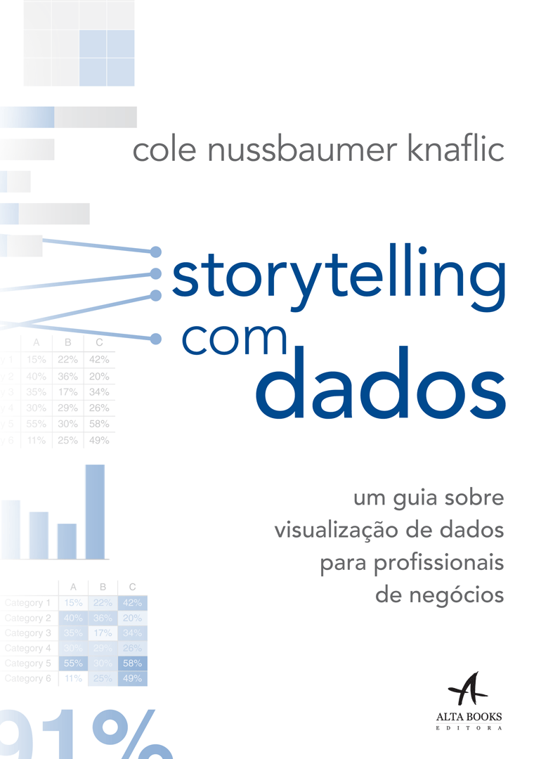

Livros

Slide 9


Descoberta de Conhecimento em Bancos de Dados (KDD)
KDD - Knowledge Discovery in Databases (Descoberta de Conhecimento em Bancos de Dados) é um processo que envolve seleção, pré-processamento, transformação e mineração de dados, avaliação de padrões, apresentação de resultados e utilização do conhecimento. Essa técnica ajuda a extrair informações úteis e valiosas de grandes quantidades de dados.

Slide 10



Introdução ao KDD
Por que KDD?
Como funciona?
Benefícios
Grandes quantidades de dados são gerados todos os dias, mas o acesso a informação valiosa é difícil devido ao volume.
O processo de KDD envolve diversas etapas que começam com a seleção de dados e terminam com a utilização do conhecimento adquirido.
O KDD permite a descoberta de informações e padrões ocultos em grandes quantidades de dados, possibilitando melhores decisões e descobertas.

Slide 11
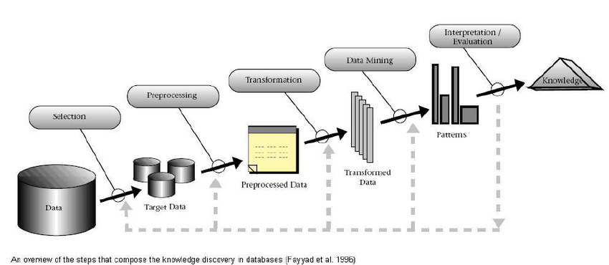
Etapas do processo de KDD
Notes:
Seleção de Dados: Selecionar os dados relevantes de fontes disponíveis.
Pré-processamento de Dados: Preparar os dados para análise, incluindo limpeza, tratamento de valores ausentes e normalização.
Transformação de Dados: Transformar os dados em uma forma adequada para análise, como agregação e redução de dimensionalidade.
Mineração de Dados: Aplicar algoritmos de mineração para descobrir padrões e relações nos dados.
Avaliação de Padrões: Avaliar a qualidade e relevância dos padrões encontrados.
Apresentação de Resultados: Apresentar os resultados de forma compreensível e útil para os usuários finais.
Utilização do Conhecimento: Aplicar os insights e conhecimentos obtidos em contextos relevantes.

Slide 12
Seleção de dados
Seleção manual
Utilização de filtros
Amostragem
Selecionar manualmente os dados que são relevantes para a análise.
Utilizar filtros para selecionar os dados que são relevantes para análise.
Selecionar uma amostra representativa dos dados para análise.
Dados completos
Analisar a totalidade dos dados disponíveis.
Notes:
É crucial selecionar os dados relevantes para o processo de KDD.
Fontes de dados podem incluir bancos de dados, sistemas de arquivos, dados da web, entre outros.

Slide 13
Pré-processamento de dados
Transformação e Enriquecimento de dados
Converter dados em formatos adequados e limpos, corrigir os valores que estiverem errados. Enriquecer dados.
1
2
3
Limpeza de dados
Redução de dados
Remover dados inconsistentes, duplicados e irrelevantes.
Tornar os dados mais compactos sem perder informações, agrupando-os em classes ou selecionando características-chave.
Notes:
O pré-processamento de dados envolve a limpeza dos dados, tratamento de valores ausentes e normalização.
Também é necessário lidar com ruídos nos dados e aplicar transformações para melhorar a qualidade.

Slide 14
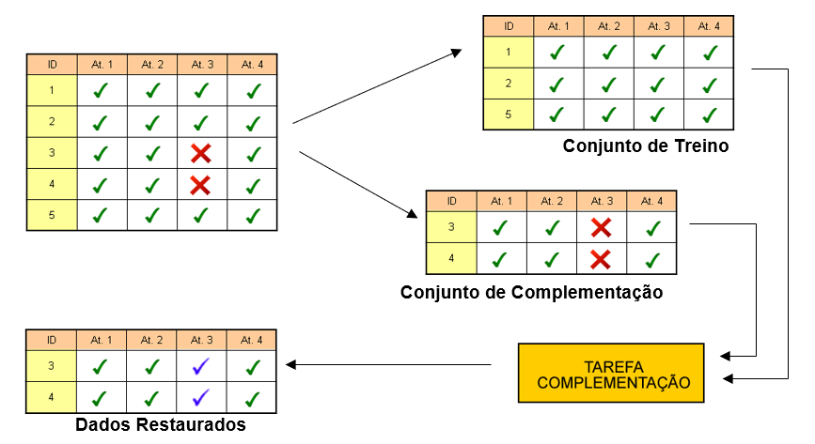
Complementar valores

Slide 15


Transformação de Dados
1
Normalização
2
Discretização
3
Agregação de dados
Transformar os valores dos dados para uma escala comum.
Converter dados contínuos em dados discretos.
Agrupar dados em categorias ou grupos.
4
Redução de dados
Reduzir a dimensionalidade dos dados mantendo sua importância.
Notes:
transformação dos dados preparados envolve técnicas como agregação, redução de dimensionalidade e codificação de dados.
Essas transformações ajudam a obter uma forma adequada para análise.
Dados contínuos são aqueles que podem assumir qualquer valor dentro de um intervalo contínuo. Por exemplo, a altura de uma pessoa, o tempo decorrido, a temperatura ambiente são exemplos de variáveis contínuas.
Ao converter dados contínuos em dados discretos, estamos agrupando os valores em categorias ou intervalos específicos. Isso pode ser feito com o objetivo de simplificar a análise ou tornar os dados mais compreensíveis.

Slide 16
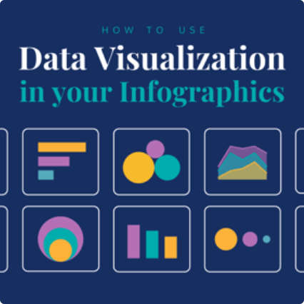
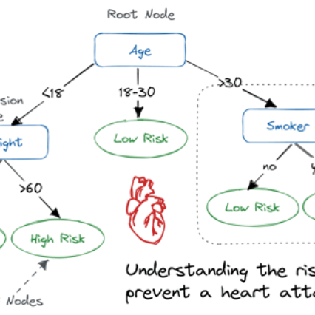
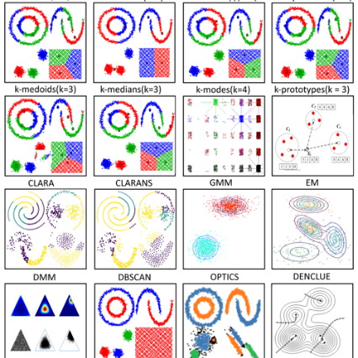
Data Mining
Visualização de Dados
Árvores de Decisão
Clustering
Gráficos e mapas para ajudar a ver tendências e padrões nos dados.
Um modelo para ajudar na identificação de padrões e tendências
Agrupamento de dados em conjuntos com base nas suas características comuns.

Slide 17
Avaliação de Padrões
Seleção de Padrões
Avaliação de Padrões
Interpretação
Selecionar padrões com base no seu interesse.
Verificar a validade dos padrões identificados de acordo com critérios predefinidos.
Compreender o significado dos padrões descobertos.

Slide 18
Apresentação de Resultados
1
Relatórios
Incluir estatísticas, tabelas, gráficos e outros recursos visuais.
Visualização de Dados
2
Gráficos e mapas para ajudar a ver tendências e padrões nos dados.
3
Interpretação
Apresentar o significado e as implicações dos padrões identificados.

Slide 19


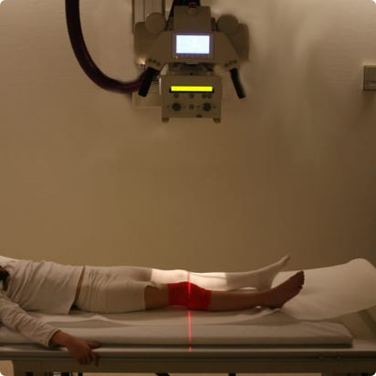
Utilização do Conhecimento
Máquina vs Humano
Exemplo
Mais exemplos
Com a ajuda de ferramentas de KDD, máquinas podem tomar decisões mais precisas e rápidas do que humanos.
Analisar dados do histórico de compras dos clientes para desenvolver ofertas personalizadas e antecipar as necessidades do cliente.
Analisar dados médicos para identificar doenças em estágio inicial e desenvolver novos protocolos de tratamento

Slide 20
Considerações finais
Ferramentas
Avanços
Potencial
O processo de KDD ganhou impulso devido à disponibilidade de ferramentas sofisticadas, como Data Warehouses, Hadoop e SAS.
A tecnologia continua avançando, permitindo a coleta e análise de dados mais precisos em uma escala ainda maior.
O potencial da Descoberta de Conhecimento em Bancos de Dados ainda não foi completamente explorado. Novas aplicações continuam surgindo todos os dias.

Slide 21

Obrigado!

Slide 22

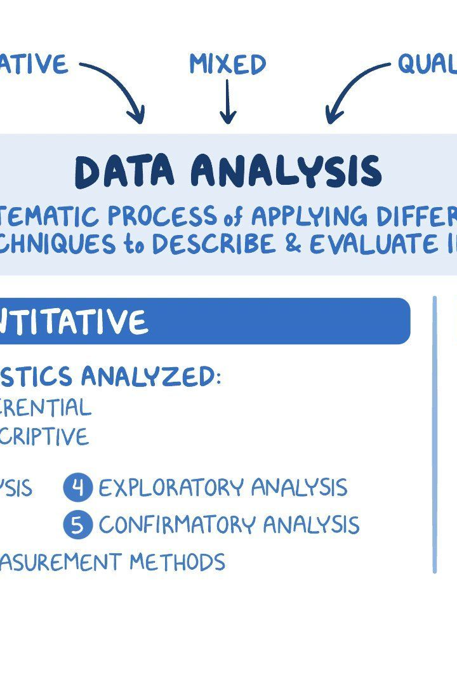

CRISP-DM: Descobrindo Conhecimentos em Dados
O CRISP-DM (Cross Industry Standard Process for Data Mining) é uma metodologia de mineração de dados amplamente utilizada. Isso permite que as organizações obtenham insights valiosos a partir de seus dados. Aprenda como implementar esta metodologia e alcance insights importantes.

Slide 23

Introdução ao CRISP-DM
1
O que é o CRISP-DM?
2
Qual a sua origem?
3
Pra que serve?
O CRISP-DM é uma metodologia utilizada para mineração e análise de dados. Ele é frequentemente usado para ajudar as empresas a identificar insights valiosos em seus dados.
O CRISP-DM foi criado em 1996 por um consórcio composto por várias empresas líderes em mineração de dados. Tornou-se uma estrutura amplamente aceita para mineração de dados empresarial.
O CRISP-DM permite uma abordagem sistemática para mineração de dados, ajudando as organizações a alcançar insights valiosos de seus dados de maneira consistente e repetível.

Slide 24

CRISP-DM

Slide 25
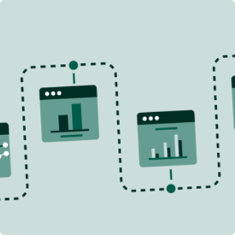
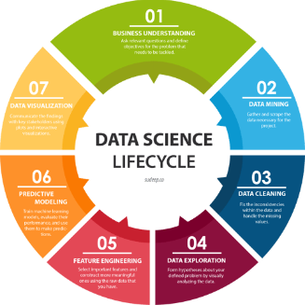
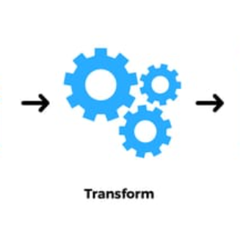
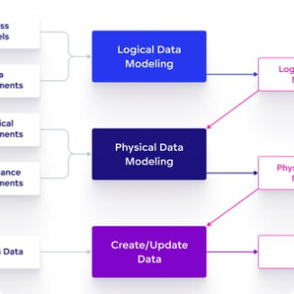
Fases do CRISP-DM
Entendimento do Negócio
Entendimento dos Dados
Preparação dos Dados
Modelagem
Os objetivos do projeto são definidos, analisando-se as metas da empresa, determinando as principais perguntas de negócios a serem respondidas.
Os dados relevantes para o projeto são identificados, coletados, integrados e selecionados para posterior análise.
O conjunto de dados é preparado para a mineração de dados, limpo, traduzido e transformado em um formato aceitável para a análise.
O modelo final é selecionado para auxiliar a realização do objetivo de negócios pré-determinado.

Slide 26

Avaliação e Implantação
1
Avaliação
O modelo construído é avaliado e revisado quanto à sua precisão e eficácia.
Implantando um Modelo
2
O modelo implantado é monitorado e mantido para garantir que ele continue a atender às necessidades de negócios em mudança.

Slide 27
Exemplos e casos de uso do CRISP-DM
Vendas e Marketing
Previsão do Tempo
Melhorias de Processo
Pode ser usado para ajudar a identificar clientes de alto valor e segmentá-los em grupos com base em sua probabilidade de compra..
O CRISP-DM pode ser aplicado para prever o clima futuro, com base em dados históricos e em tempo real.
Pode ser usado para identificar áreas para melhorias de processos em empresas, procurando por padrões e anomalias em dados operacionais.

Slide 28

Conclusão
Ferramentas padrão, como a metodologia CRISP-DM, podem ser usadas para enfatizar a importância do gerenciamento de dados nas organizações e trazer benefícios reais e tangíveis, incluindo aumento da eficiência, compreensão do público alvo, previsão de demanda, detecção de fraudes e muito mais.

Slide 29
Obrigado!

Slide 30

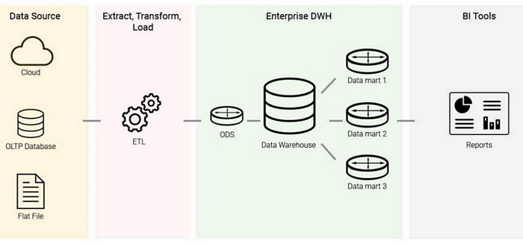

ETL - Extract Transform Load

Slide 31
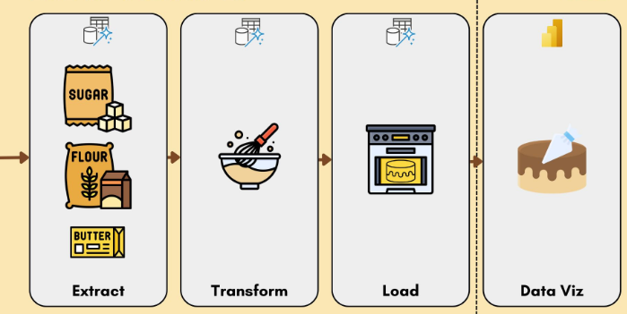
ETL - Extract Transform Load
Notes:
Abrir post

Slide 32

Desenho da arquitetura atual
Notes:
Façam

Slide 33
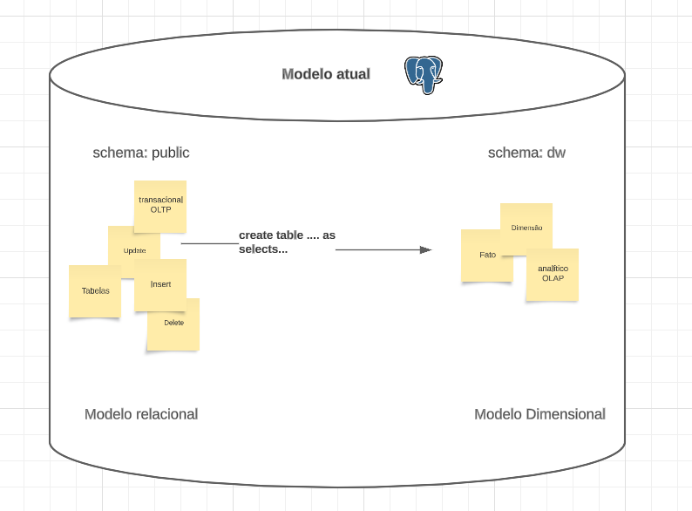
Notes:
Façam

Slide 34
Desenho da arquitetura ideal
Notes:
Façam

Slide 35
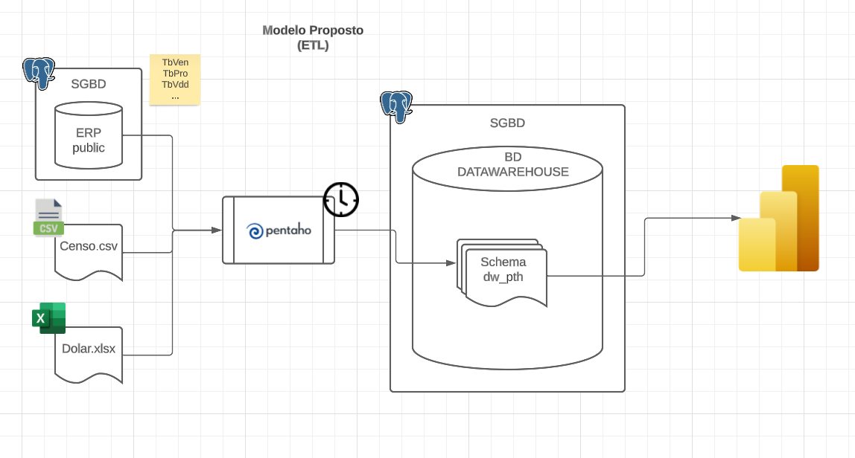
Notes:
Façam

Slide 36


Pentaho ETL: Uma Explanação Completa
A extração, transformação e carregamento (ETL) de dados são cruciais para o funcionamento efetivo de empresas.
Com o Pentaho Data Integration, você pode gerenciar seus dados de maneira eficiente e confiável, economizando tempo e recursos valiosos.
Notes:
https://www.hitachivantara.com/en-us/products/pentaho-platform/data-integration-analytics/pentaho-community-edition.html

Slide 37
Introdução à Ferramenta de ETL Pentaho
O que é o Pentaho ETL
Por que usar o Pentaho ETL?
Vantagem competitiva
Uma ferramenta de ETL de última geração usada para integrar e transformar dados de diferentes fontes em soluções empresariais.
Garante a qualidade dos dados, aumenta a eficiência do negócio e, consequentemente, o lucro da empresa.
O Pentaho ETL ajuda a manter a empresa à frente da competição, fornecendo dados precisos e em tempo real.

Slide 38
Funcionalidades da Ferramenta Pentaho
1
Conexão fácil com várias fontes de dados
Integra-se facilmente com bancos de dados, aplicativos e serviços, além de permitir o acesso a diferentes arquivos.
Tarefas agendadas
2
A execução de ETL pode ser agendada para que ocorra em horários determinados, sem a intervenção do usuário.
3
Transformações completas
O Pentaho ETL oferece várias opções de transformação de dados, garantindo que todos os dados de fontes diferentes sejam usados de forma coesa.
Visualização gráfica de transformações e fluxos de dados
4
A ferramenta permite visualizar as alterações de dados e fluxos de trabalho, tornando mais fácil a compreensão de processos complexos.

Slide 39
Arquitetura do Pentaho Data Integration (PDI)
Arquitetura orientada a plugins
Trabalho em conjunto com outras tecnologias
Segurança
Armazenamento de metadados
O Pentaho ETL é baseado no conceito de plugins, tornando a arquitetura escalável e adaptável às necessidades do usuário.
O PDI trabalha bem ao lado de outras tecnologias, oferecendo ainda mais possibilidades para a empresa.
O Pentaho ETL possui várias medidas de segurança que garantem a privacidade e integridade dos dados.
Armazena todos os metadados relacionados às fontes de dados em um servidor de metadados, facilitando o gerenciamento e localização de informações importantes.

Slide 40

Conexão com Fontes de
Dados
1
Fontes de dados compatíveis
2
Integração de diferentes tecnologias
O Pentaho ETL pode se conectar a uma variedade de fontes de dados, como bancos de dados, arquivos, serviços da web e aplicativos empresariais.
Possibilita a integração de bancos de dados e tecnologias diferentes.
3
Maior eficiência do negócio
Elimina a necessidade de criar um código personalizado de conexão de dados, o que aumenta a eficiência do negócio.

Slide 41
Transformação de Dados com Pentaho Data Integration
1
Mapa de campo de entrada
O PDI mapeia campos e definições de tabelas de origem.
Transformação de dados
2
A transformação de dados pode ser feita de várias maneiras diferentes.
3
Alterações de campos
É possível fazer alterações de campo de acordo com o que se deseja obter e produzir.

Slide 42
Job
O que é Job
Funcionamento do Job
Importância do Job
É uma maneira de chamar e executar transformações de dados no Pentaho ETL.
A execução de um Job pode ser acionada por tempo, eventos ou por outros Jobs e transformações.
O Job é importante para garantir que as transformações de dados sejam feitas corretamente e em um tempo apropriado.

Slide 43
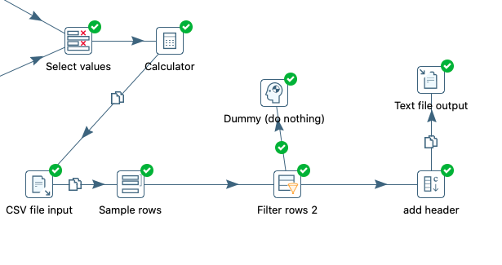
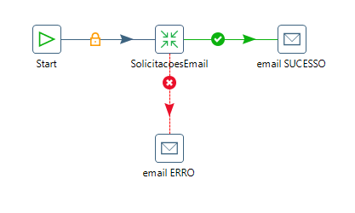
Diferença entre Transformação e Job
Transformação
Job
Transforma um conjunto de dados por meio da aplicação de diversas regras de negócio ou lógicas.
Coordena as transformações de dados e pode ser programado para ser executado em horários específicos.

Slide 44
Exportando dados de um arquivo Excel para um banco de dados PostgreSQL
Passos para exportação
Dados de origem
Dados de destino
Criar uma conexão com o banco de dados, selecionar o arquivo Excel de origem e, em seguida, mapear as colunas de origem e destino.
Todos os dados de origem precisam estar em formato tabular para serem colocados em um banco de dados.
Após a conexão com o banco de dados estabelecida, os dados podem ser exportados em tempo real ou programados para serem exportados periodicamente.

Slide 45
Principais Benefícios da Utilização do Pentaho Data Integration
Garantia de Dados Precisos
Fluxos de Trabalho Eficientes
Redução dos Custos
Eliminação de customização de código carro-chefe para a conexão de dados
Transformação confiável e segura dos dados
Aceleração do processo de ETL
Uso de técnicas para otimização de desempenho
Padronização dos dados para garantir a qualidade
Maior produtividade
Utilização de recursos e ferramentas para maximização da produtividade
Redução significativa do tempo de desenvolvimento do ETL
Automação de etapas do processo de ETL, evitando possíveis erros humanos.

Slide 46
Instalação do Pentaho

Slide 47
Primeiros passos no Pentaho

Slide 48
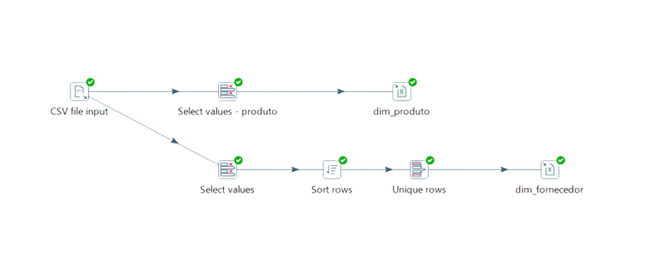
A Odisseia da Empresa Z em busca de Análises Otimizadas

Slide 49
Marketing
Notes:
https://github.com/aasouzaconsult/business_intelligence/tree/main/Caso%20Estudo%20-%20Marketing

Slide 50
Locação Veículos
Notes:
https://github.com/aasouzaconsult/business_intelligence/tree/main/Case%20Estudo%20-%20Loca%C3%A7%C3%A3o%20Veiculos

Slide 51
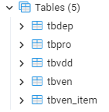
ERP

Slide 52
Obrigado!

Slide 53

Notes:
NÃO SOBRESCREVER ESTE SLIDE. FAVOR, REPLICÁ-LO!

